Slide 1
Director: Eco. Gustavo Moncayo Alumna: Melida Morales
PROYECTO DE INVESTIGACIÓN
TEMA: PROPUESTA DE CREACIÓN DE UN MODELO DE GESTIÓN FINANCIERA PARA EL GOBIERNO AUTOMO DESCENTRALIZADO PARROQUIAL RURAL “PICAIHUA” DE LA PROVINCIA DE TUNGURAHUA, CANTON AMBATO

Slide 2
PROPUESTA DE CREACIÓN DE UN MODELO DE GESTIÓN FINANCIERA PARA EL GOBIERNO AUTÓMO DESCENTRALIZADO PARROQUIAL RURAL “PICAIHUA

Slide 3
Siglas
Gobierno Autónomo Descentralizado - GAD
Código Orgánico de Organización Territorial, Autonomía y Descentralización – COOTAD
Plan Operativo Anual – POA
Plan de Desarrollo y Ordenamiento Territorial - PDOT

Slide 4
PLANTEAMIENTO Y FORMULACIÓN DEL PROBLEMA:
Transferencia de Autonomía y Descentralización
Problemas en la Gestión de cumplimiento ejecución presupuestaria, presentando constantes reformas al presupuesto anual así como el envió y entrega de información a los organismos de control (Ministerio de Finanzas y (Semplades)
Propuesta de creación del modelo de gestión Financiera le permitirá al GAD Parroquial Rural Picaihua, contar con parámetros para el cumplimiento eficaz y eficiente de las ordenanzas de los organismos de Control alineados a la visión, misión , PDOT,POA y estrategias de la misma.
Ingreso de Recursos Financieros por parte del Ministerio de fianzas
Detener proyectos en ejecución
Estructura Financiera y Humana

Slide 5
OBJETIVOS
General:
Diseñar un modelo de Gestión Financiera para el Gobierno Autónomo Descentralizado Parroquial Rural “Picaihua”.
Específicos:
Analizar la situación actual en la que se encuentra el GAD
Analizar la ejecución presupuestaria del GAD Picaihua con el uso de herramientas financieras para establecer riesgos y fortalezas financieras
Evaluar y diagnosticar a través de métodos financieros al GAD Picaihua
Elaborar un Modelo de Gestión Financiera del GAD Picaihua.
Emitir conclusiones y recomendaciones de aplicabilidad del modelo financiero propuesto de acuerdo al análisis efectuado.

Slide 6
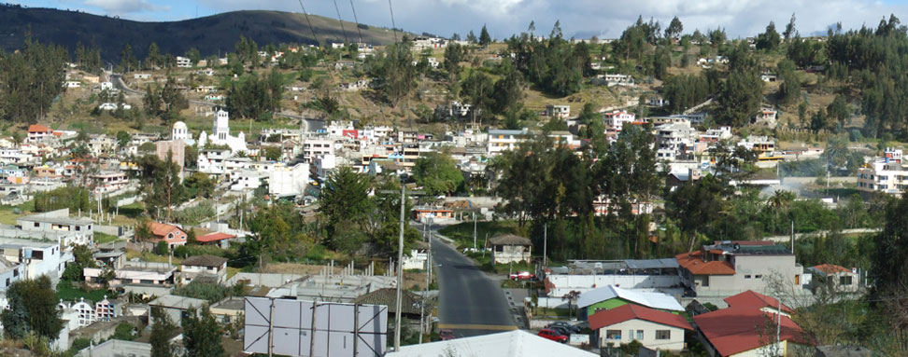
GOBIERNO AUTÓNOMO DESCENTRALIZADO PARROQUIAL RURAL PICAIHUA
ANTECEDENTES GENERALES

Slide 7
FILOSOFÍA
Misión Descentralizar las actividades de desarrollo parroquial, facilitar, promover, procesos y propuestas de desarrollo social sostenibles que nacen de la comunidad.
Visión : Ser una institución respetada, con los recursos necesarios para poder trabajar y gestionar obras y proyectos, es decir brindar eficiente servicio a la comunidad en general.
Objetivo Estratégico: Lograr que Picaihua, sea un territorio integrado e interconectado, con acceso a servicios básicos de calidad, de alta productividad agropecuaria e industrial, respetando la identidad cultural, con espacios recreativos que promueven las actividades deportivas y culturales, garantizando el uso sustentable del suelo, del agua y de los recursos naturales para generar oportunidades de trabajo equitativo, solidario y sostenible.

Slide 8
ANALISIS SITUACIONAL GAD PICAIHUA
FACTORES EXTERNOS
Inflación
Producto Interno Bruto -PIB
PERIODO | PORCENTAJE DE INFLACIÓN ANUAL
Año 2013 | 2,7
Año 2014 | 3,67
PERIODO | PIB
Año 2013 | 4,5%
Año 2014 | 4 %

Slide 9
Tasas de Interés
Canasta Básica
PERIODO | TASA ACTIVA % | TASA PASIVA %
Año 2013 | 8,17% | 4,53%
Año 2014 | 8,19% | 5,18%
PERIODO | CANASTA BASICA USD
Año 2013 | 620,86
Año 2014 | 646,3

Slide 10
FACTORES INTERNOS
Administrativa:
Asamblea Parroquial
NOMBRE | CARGO
Lcdo. Romel Narciso López Fiallos | Presidente
Dra. Margarita Pico Meléndez | Vice Presidenta
Sr. Manuel Sánchez Zambrano | Primer Vocal
Dr. Carlos Amancha Sánchez | Segundo Vocal
Sr. Luis Gonzalo Moyolema | Tercer Vocal
Ing. Mónica Shiguango | Secretaria - Tesorera Contadora
Gobierno Parroquial
Consejo de Planificación
Comisiones Especiales
Presidencia
Vice - Presidencia
Vocales
Secretaria
Tesorería
Asesoría
Comisión de Educación y Deportes
Comisión de Ambiente y Cultura
Comisión de Obras Públicas
Comisión de Salud e Higiene
Comisión de Presupuestos

Slide 11
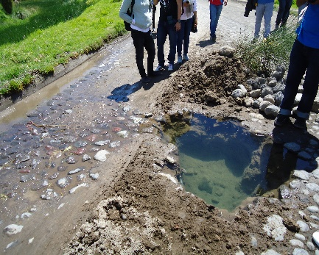
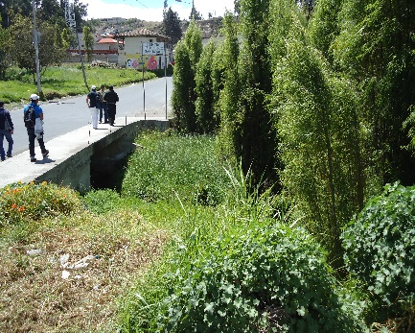
Unidad Financiero: La secretaria- tesorera es la encargada de cumplir con las funciones en materia de recursos económicos y presupuesto.
Obras y Proyectos
Paseo Ecológico Picaihua-cayapa:
Presupuesto total: USD 92.060,00

Slide 12
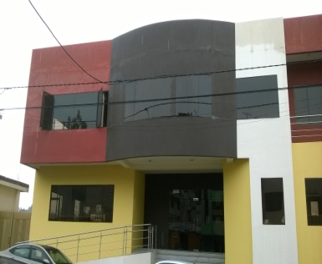
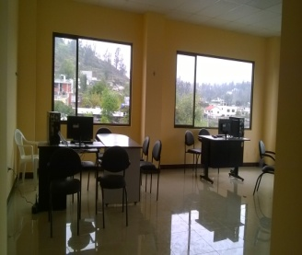
Casa Parroquial: Presupuesto Total: USD 306.436,16

Slide 13
Análisis FODA
AMBITO INTERNO |  | AMBITO EXTERNO
Fortalezas | Debilidades | Oportunidad | Amenaza
Realizar las actividades diarias mediante una planificación | Impuntualidad | Cursos de Capacitaciones en diferentes ámbitos | Globalización
Confianza en la toma de decisiones | Aglomeración de Funciones para el cargo de Secretaria - Tesorera | Capacitación y asesoramiento para ejercer debidamente funciones | Inestabilidad Económica
Compañerismo entre todos los miembros del GAD dejando de lado las banderas políticas | Falta de recurso Económico | Obtención de ayuda de distintas instituciones u ONG | Descoordinación de actividades con otras Entidades
Unión y decisión para realizar gestiones | Falta de tolerancia para aceptar críticas infundadas | Participación como entidad contratante en proyectos de ínfima cuantía mediante PAC | Falta de apoyo de la comunidad en las actividades que realiza el GAD Parroquial

Slide 14
BASES FINANCIERAS
PRESUPUESTO
INGRESO GASTO
CODIGO | DENOMINACION | INGRESO
 |  | Año 2013 | Año 2014
1 | Ingresos Corrientes | 76,754.56 | 82,534.43
2 | Ingresos de Capital | 237,022.41 | 284,116.96
3 | Ingresos de Financiamiento | 186,020.77 | 396,187.67
 | Total Ingresos | 499,797.74 | 762,839.06
CODIGO | DENOMINACION | GASTOS
 |  | Año 2013 | Año 2014
5 | Gastos Corrientes | 76846,77 | 90093,25
7 | Gastos de Inversión | 406.423,18 | 616.769,57
8 | Gastos de Capital | 2.500,00 | 21.033,71
9 | Aplicación del Financiamiento | 14.027,79 | 34.942,53
 | TOTAL | 499.797,74 | 762.839,06

Slide 15
ESTADO DE SITUACIÓN FINANCIERA
CUENTA | Denominación | 2013 | 2014
1 | ACTIVOS | 462.604,14 | 506.099,11
 | CORRIENTES | 295.287,25 | 161.511,66
 | LARGO PLAZO | 903,66 | 6.698,72
 | FIJOS | 166.413,23 | 337.888,73
2 | PASIVO | 1.609,20 | 82.618,82
 | CORRIENTE | 1.609,20 | 8.380,99
 | LARGO PLAZO | 0,00 | 74.237,83
3 | PATRIMONIO | 460.994,94 | 423.480,29
 | PATRIMONIO PUBLICO | 349.108,51 | 318.301,40
 | RESULTADO DEL EJERCICIO | 111.886,43 | 105.178,89
 | TOTAL ACTIVO | 462.604,14 | 506.099,11

Slide 16
ANÁLISIS FINANCIERO
ANALISI VERTICAL
INGRESOS
CODIGO | DENOMINACION | 2013 VERTICAL % | 2014 VERTICAL %
1 | INGRESOS CORRIENTES | 15,36% | 10,82%
2 | INGRESOS DE CAPITAL | 47,42% | 37,24%
3 | INGRESOS DE FINANCIAMIENTO | 37,22% | 51,94%
 | TOTAL INGRESO | 100% | 100%

Slide 17
GASTOS
CODIGO | DENOMINACION | Vertical % 2013 | Vertical % 2014
5 | GASTOS CORRIENTES | 15,38% | 11,81%
7 | GASTOS DE INVERSION | 81,32% | 80,85%
8 | GASTOS DE CAPITAL | 0,50% | 2,76%
9 | APLICACIÓN DEL FINANCIAMIENTO | 2,81% | 4,58%
 | TOTAL | 100% | 100%

Slide 18
ESTADO DE SITUACIÓN FINANCIERA
CUENTA | DENOMINACION | 2013 | 2014
1 | ACTIVOS | 100% | 100%
 | CORRIENTES | 63,83% | 31,91%
 | LARGO PLAZO | 0,20% | 1,32%
 | FIJOS | 35,97% | 66,76%
2 | PASIVO | 0,35% | 16,32%
 | CORRIENTE | 0,35% | 1,66%
 | LARGO PLAZO | 0,00% | 14,67%
3 | PATRIMONIO | 99,65% | 83,68%
 | PATRIMONIO PUBLICO | 75,47% | 62,89%
 | RESULTADO DEL EJERCICIO | 24,19% | 20,78%
 | TOTAL ACTIVO | 100,00% | 100,00%

Slide 20
ANÁLISIS HORIZONTAL
INGRESOS
 |  | VARIACIÓN
CODIGO | DENOMINACION | Absoluta | Relativa
1 | INGRESOS CORRIENTES | 5.779,87 | 7,53%
2 | INGRESOS DE CAPITAL | 257.261,45 | 60,81%
3 | INGRESOS DE FINANCIAMIENTO | 210.166,90 | 112,98%
 | TOTAL INGRESO | 263.041,32 | 52,63%

Slide 21
GASTOS
 |  | VARIACION
CODIGO | DENOMINACION | Absoluta | Relativa
5 | GASTOS CORRIENTES | 13246,48 | 17,24%
7 | GASTOS DE INVERSION | 210346,39 | 51,76%
8 | GASTOS DE CAPITAL | 18533,71 | 741,35%
9 | APLICACIÓN DEL FINANCIAMIENTO | 20914,74 | 149,10%
 | TOTAL | 512836,16 | 55,58%

Slide 22
SITUACIÓN FINANCIERA
 |  | VARIACION
CUENTA | DENOMINACION | Absoluta | Relativa
1 | ACTIVOS | 43.491,95 | 9,40%
 | CORRIENTES | - 133.775,59 | -45,30%
 | LARGO PLAZO | 5.792,04 | 638,83%
 | FIJOS | 171.475,50 | 103,04%
2 | PASIVO | 81.009,62 | 534,15%
 | CORRIENTE | 6.771,79 | 420,82%
 | LARGO PLAZO | 74.237,83 | 0,00%
3 | PATRIMONIO | - 37.514,65 | -8,14%
 | PATRIMONIO PUBLICO | - 30.807,11 | -8,82%
 | RESULTADO DEL EJERCICIO | - 6.707,54 | -5,99%
 | TOTAL ACTIVO | 43.494,97 | 9,40%

Slide 23
ANÁLISIS DE RAZONES FINANCIERAS
LIQUIDEZ:
LIQUIDEZ | FORMULA | 2013 | 2014
LIQUIDEZ |  | 2,27 | 4,61
SOLVENCIA INMEDIATA |  | 1,09 | 3,49
CAPITAL DE TRABAJO |  | 166.972,53 | 342.524,92

Slide 25
ENDEUDAMIENTO
ENDEUDAMIENTO | FORMULA | 2013 | 2014
ENDEUDAMIENTO CONTABLE |  | 8,12% | 14,31%
ENDEUDAMIENTO A CORTO PLAZO |  | 11,05% | 12,17%
NIVEL DE ENDEUDAMIENTO |  | 3,15% | 7,89%

Slide 26
PROPUESTA DE UN MODELO DE GESTIÓN FINANCIERA

Slide 27
ESTRUCTURA
FINANCIERA
2013-2014

Slide 28
METAS
Incrementar los ingresos a la tasa de crecimiento anual del 40.89%.
Mantener el crecimiento de Gasto Corriente en el factor de inflación anual.
Incrementar la participación de gastos de Inversión para fortalecer la obra pública.
Mantener la deuda en los mismos niveles de participación
Cumplir con las metas, estrategias y objetivos establecidos en la actualización del PDOT 2015 – 2019 – Picaihua

Slide 29
SUPUESTOS DE PRESUPUESTACIÓN
De acuerdo a información del Banco Central del Ecuador se espera al 2016 que: la inflación llegue al 3,7% anual y el PIB crezca en 3,8%
INGRESOS
Los ingresos corrientes crecen de acuerdo al PIB esperado del 3.8. %;
Los ingresos de capital suben en un 42.33% (dato Promedio vertical) anual; y
los ingresos por financiamiento suben 44.83% (dato Promedio vertical).
GASTOS
Los Gastos Corrientes crecerán de acuerdo a la inflación del 3.7% anual
Los gastos financieros a la tasa PIB del 3.8% y
Los gastos de inversión y de capital deben crecer en mayor proporción (por diferencia restante del ingreso total)
Se toma como año base el presupuesto en ejecución 2015

Slide 30
PRESUPUESTO 2015
INGRESOS GASTOS
CODIGO | DENOMINACION | 2015
1 | INGRESOS CORRIENTES | 83.126,72
2 | INGRESOS DE CAPITAL | 262.422,24
3 | INGRESOS DE FINANCIAMIENTO | 161.276,08
 | TOTAL INGRESO | 506.825,04
CODIGO | DENOMINACION | 2015
5 | GASTOS CORRIENTES | 80368,33
7 | GASTOS DE INVERSION | 379.949,53
8 | GASTOS DE CAPITAL | 5.000,00
9 | APLICACIÓN DEL FINANCIAMIENTO | 41.507,18
 | TOTAL | 506.825,04

Slide 31
PRESUPUESTACIÓN
INGRESOS
GASTOS
CODIGO | DENOMINACION | 2015 | 2016 | 2017 | 2018
1 | INGRESOS CORRIENTES | 83.126,72 | 86.285,54 | 89.564,39 | 92.967,83
2 | INGRESOS DE CAPITAL | 262.422,24 | 373.505,57 | 531.610,48 | 756.641,20
3 | INGRESOS DE FINANCIAMIENTO | 161.276,08 | 252.123,88 | 400.905,82 | 642.927,68
 | TOTAL INGRESO | 506.825,04 | 711.914,99 | 1.022.080,69 | 1.492.536,71
CODIGO | DENOMINACION | 2015 | 2016 | 2017 | 2018
5 | GASTOS CORRIENTES | 80368,33 | 83.341,96 | 86.425,61 | 89.623,36
7 | GASTOS DE INVERSION | 379.949,53 | 580.298,57 | 885.546,20 | 1.350.900,33
8 | GASTOS DE CAPITAL | 5.000,00 | 5.190,00 | 5.387,22 | 5.591,93
9 | APLICACIÓN DEL FINANCIAMIENTO | 41.507,18 | 43.084,45 | 44.721,66 | 46.421,09
 | TOTAL | 506.825,04 | 711.914,98 | 1.022.080,69 | 1.492.536,71

Slide 32
ANÁLISIS
Variación Porcentual – Horizontal
Los ingresos crecen a un ritmo del 40.89% de acuerdo a los datos de análisis porcentual de los años 2013-2014 los gastos corrientes deben mantenerse al margen del 3.8% anual del PIB.
INGRESOS:
GASTOS
CODIGO | DENOMINACION | 2015 | 2016 | 2017 | 2018
1 | INGRESOS CORRIENTES |  | 3,80% | 3,80% | 3,80%
2 | INGRESOS DE CAPITAL |  | -42,33% | 0,00% | 0,00%
3 | INGRESOS DE FINANCIAMIENTO |  | 35% | 0,00% | 0,00%
 | TOTAL INGRESO |  | -28,98% | 30,34% | 31,51%
CODIGO | DENOMINACION | 2015 | 2016 | 2017 | 2018
5 | GASTOS CORRIENTES |  | 3,7% | 3,7% | 3,7%
7 | GASTOS DE INVERSION |  | 81,51% | 86,64% | 90,51%
8 | GASTOS DE CAPITAL |  | 3,8% | 3,8% | 3,8%
9 | APLICACIÓN DEL FINANCIAMIENTO |  | 3,8% | 3,8% | 3,8%
 | TOTAL |  | -28,98% | 30,34% | 31,51%

Slide 33
Participación Porcentual – Vertical
La estructura de la composición de los ingresos se muestra con un 16.40% de ingresos corrientes, 51.71% de ingresos de capital y 31.82 % de ingresos de financiamiento. Con relación a los gastos la mayor concentración está en los gastos de inversión con un 74.97%, es decir se destinan más recursos provenientes de los ingresos en obra pública:
INGRESOS
GASTOS
CODIGO | DENOMINACION | 2016 | 2017 | 2018
1 | INGRESOS CORRIENTES | 16,40% | 12,12% | 8,76%
2 | INGRESOS DE CAPITAL | 51,78% | 52,46% | 52,01%
3 | INGRESOS DE FINANCIAMIENTO | 31,82% | 35,41% | 39,22%
 | TOTAL INGRESO | 100% | 100% | 100%
ODIGO | DENOMINACION | 2016 | 2017 | 2018
5 | GASTOS CORRIENTES | 15,86% | 11,71% | 8,46%
7 | GASTOS DE INVERSION | 74,97% | 81,51% | 86,64%
8 | GASTOS DE CAPITAL | 0,99% | 0,73% | 0,53%
9 | APLICACIÓN DEL FINANCIAMIENTO | 8,19% | 6,05% | 4,38%
 | TOTAL | 100% | 100% | 100%

Slide 35
CONCLUSIONES
El alto nivel de gestión de las autoridades del GAD, ha permito mejorar las condiciones de vida de los habitantes de la parroquia, considerando además las buenas relaciones con los otros GAD Municipal y Provincial, permitirá en mediano o largo plazo mejorar la dotación de infraestructura públicas, el mejoramiento de la vialidad, los sistemas agroforestales, para mejorar la producción agropecuarios, el fomento de la asociatividad de productores e industriales de la parroquia y el fortalecimiento organizativo deben ser las líneas de acción en las que trabaje el GAD Parroquial.

Slide 36
GRACIAS POR SU ATENCIÓN

